Slide 1
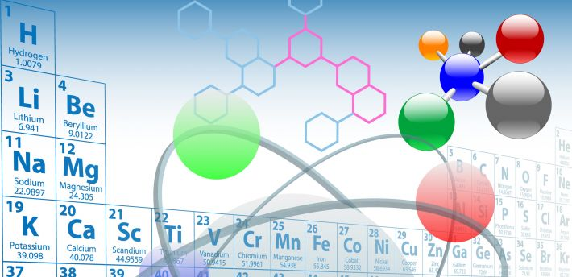

Willkommen in der Welt der Chemie am Gymnasium Othmarschen
Quelle: https://m.simplyscience.ch/teens-liesnach-dossiers/articles/chemie-im-alltag-1.html

Slide 2
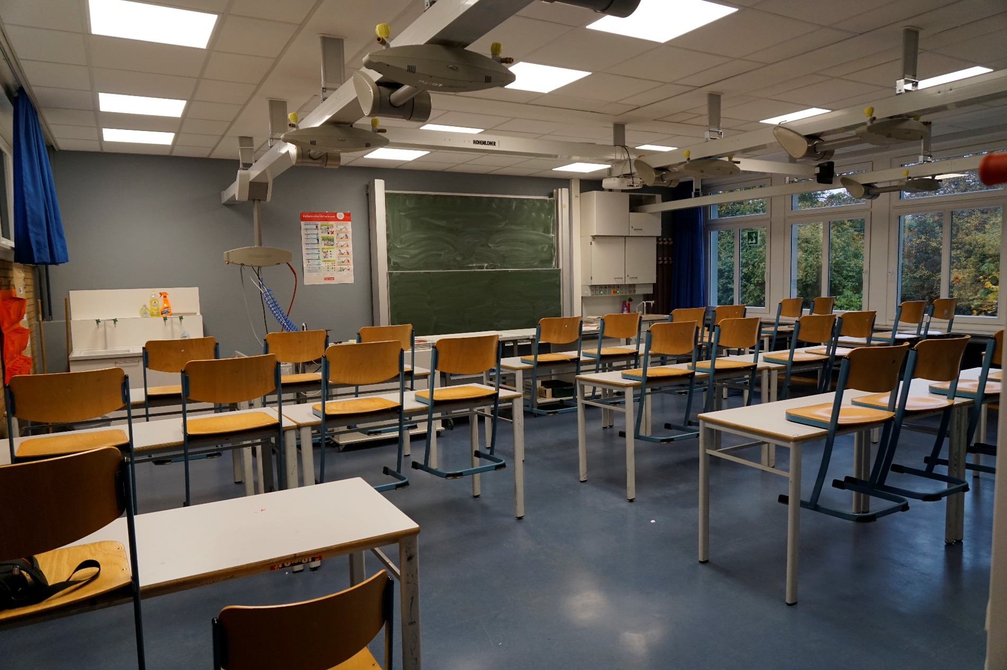
Unsere Fachräume

Slide 3
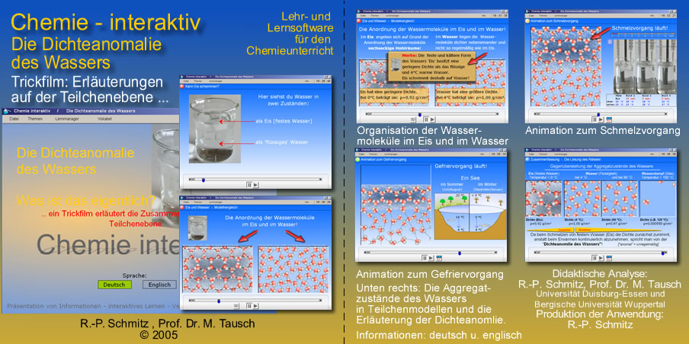
Dichteanomalie des Wassers – Klasse 8
https://www.chemie-interaktiv.net/flashfilme.htm

Slide 4
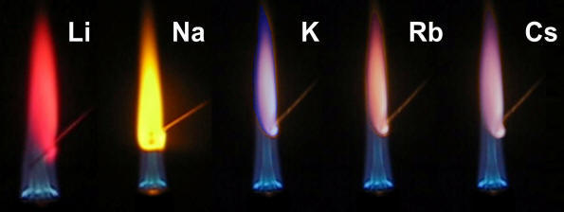
Silvesterfeuerwerk- Flammenfärbung in Klasse 8 und 9

Slide 5
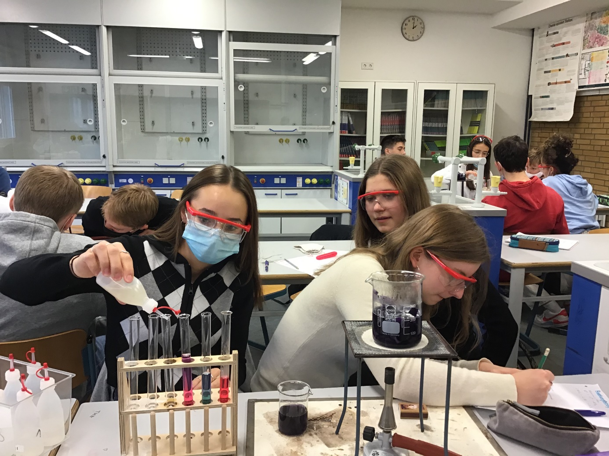

Klasse 9: Säuren und Laugen

Slide 6
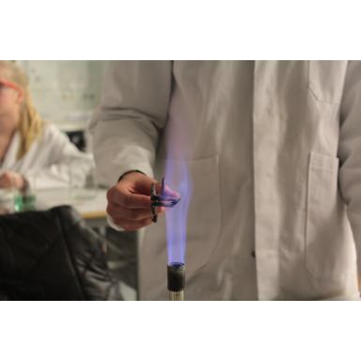
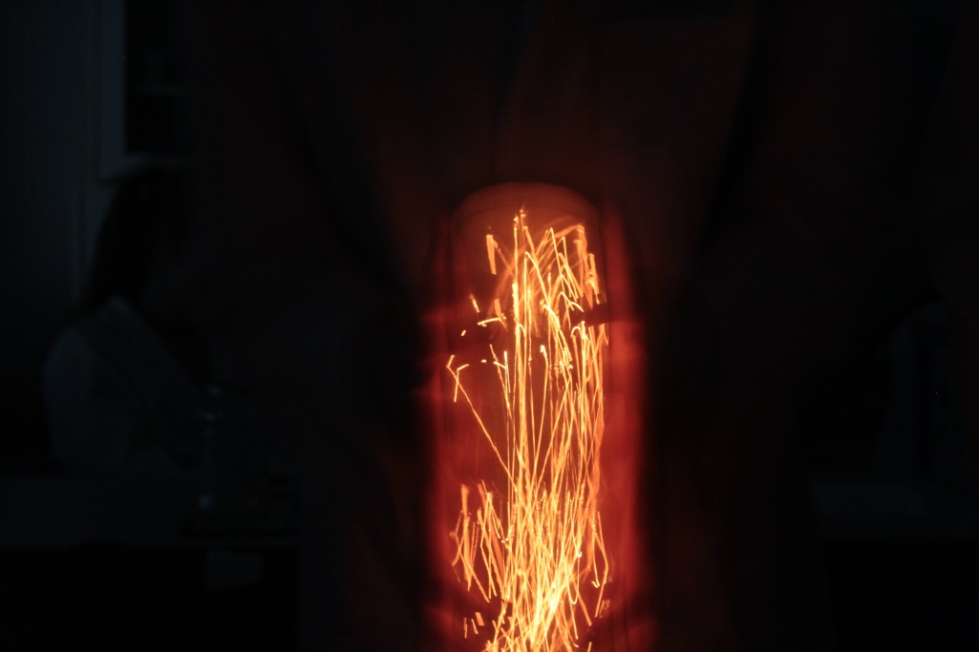
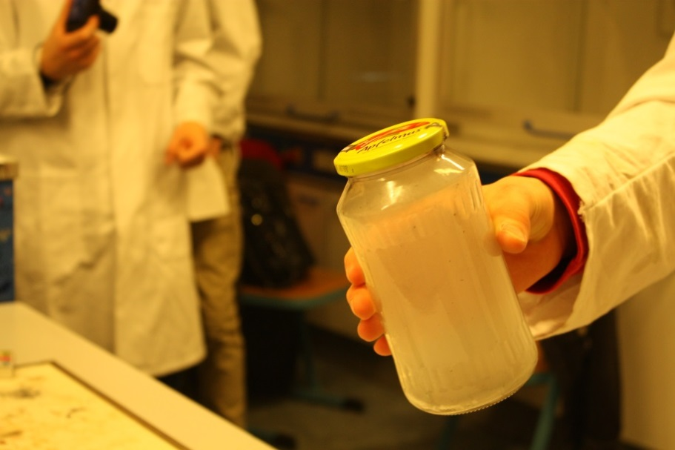
Klasse 9 - „Saurer Regen“

Slide 7
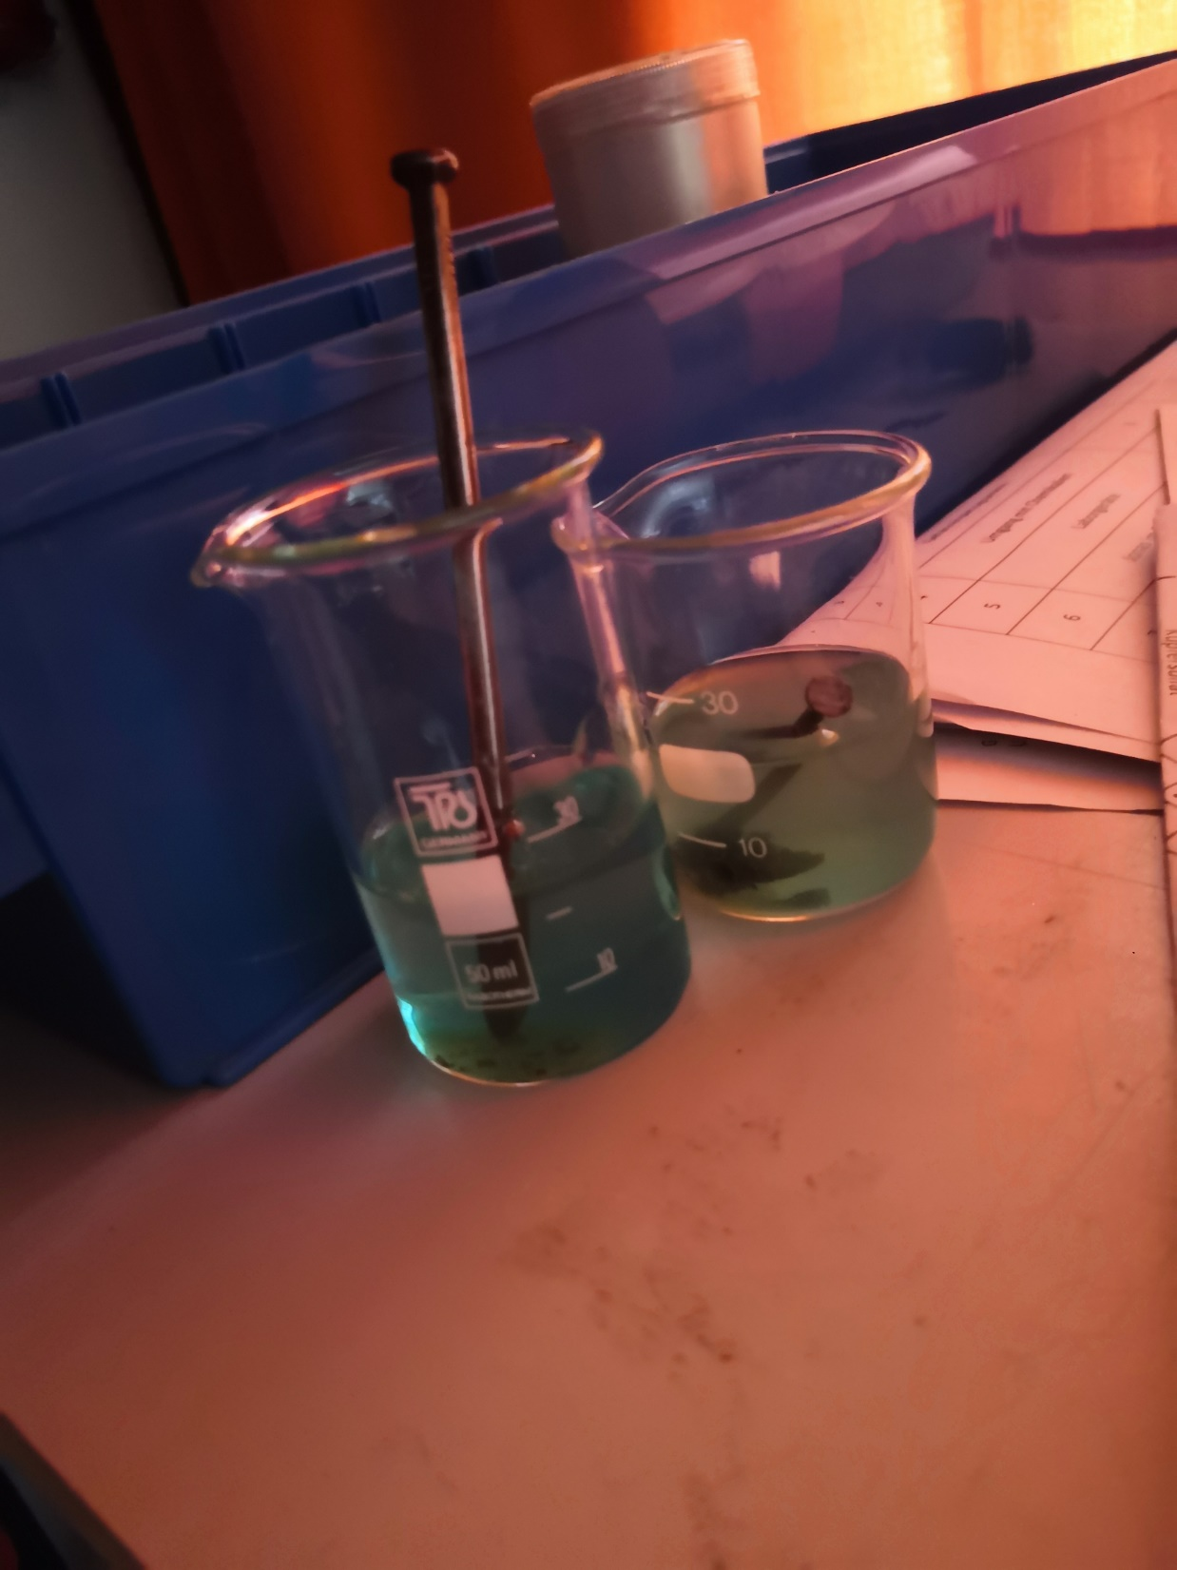
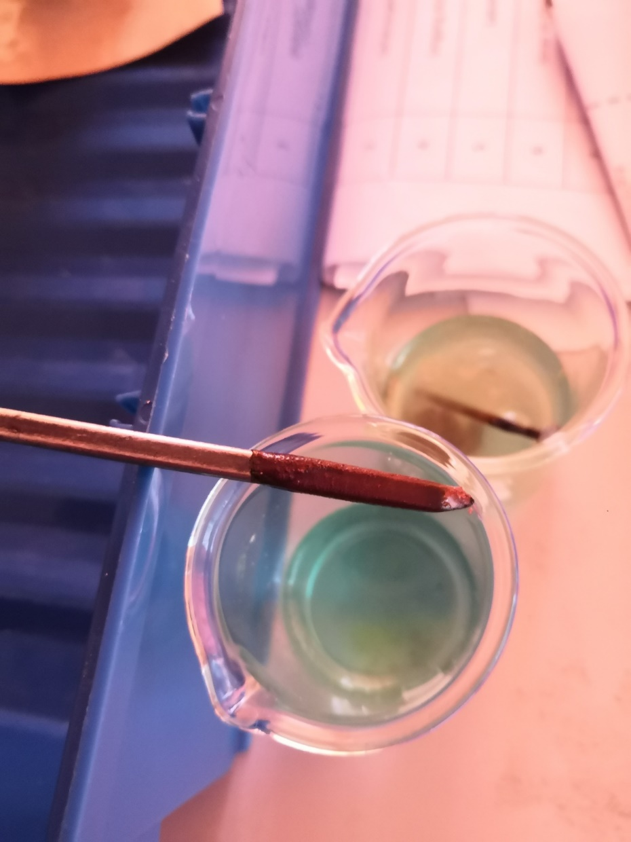
Klasse 9 / 10 Redoxchemie

Slide 8
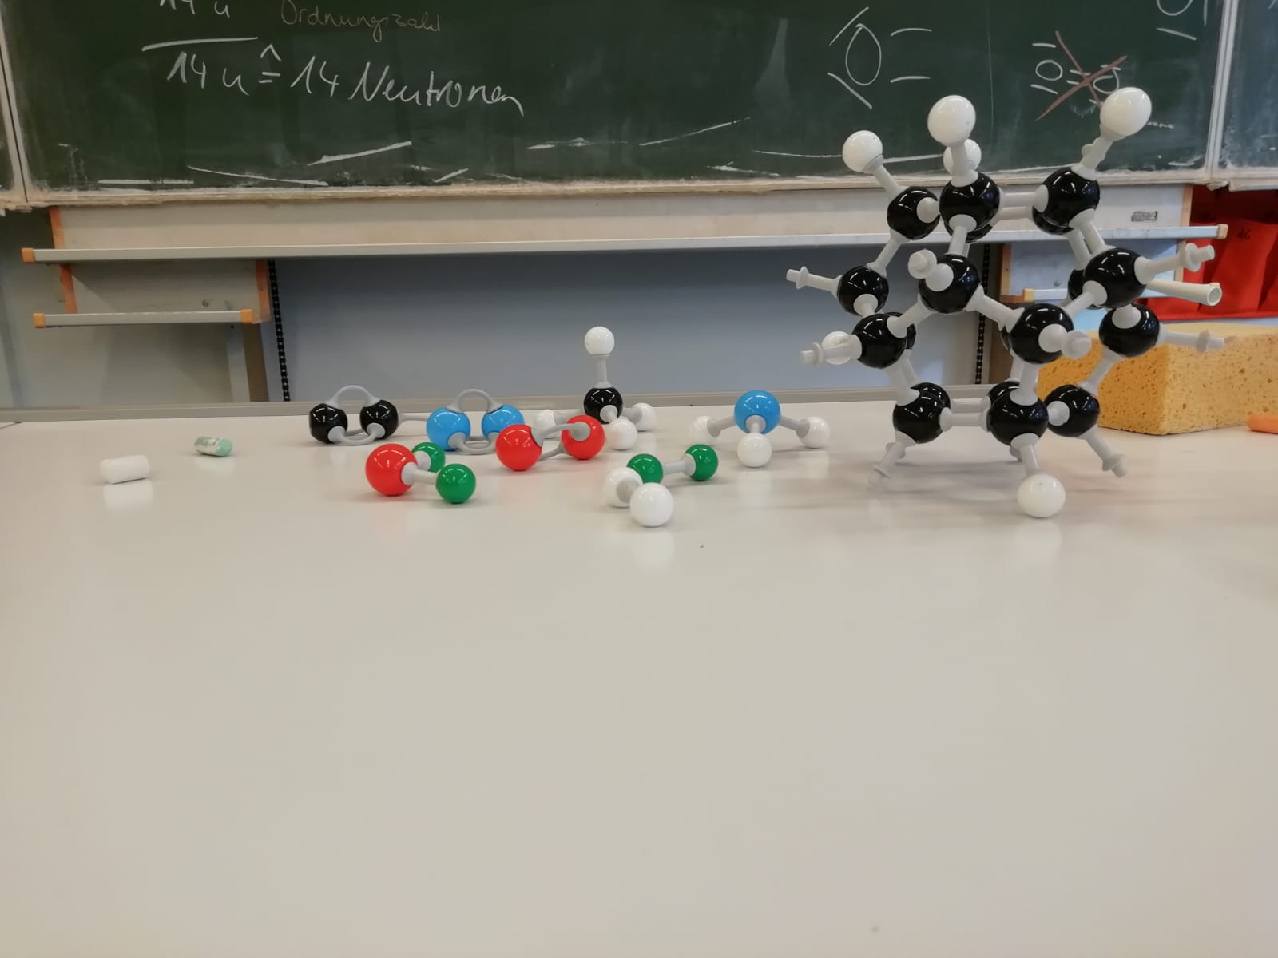
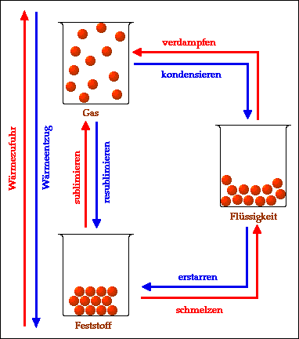
Modelle im Chemieunterricht
Wasserstoffatom
Atombindung
Kohlenstoffatom

Slide 9
Chemie ab Klasse 10
Wir freuen uns auf euch am GO!!!

